Slide 1
Gyrotrace Forensic Measurement Solutions
Présentation finale, GNG1503 – FB11
Hawa Salamata Ndiaye
Aimé-Dany Sindayigaya
Johanes Tchokpon
Simon Tremblay
Notes:
Bonjour tout le monde, mon équipe nommé « Forensics Measurement Solutions » composé de moi même Hawa, de Dany, Johanes et Simon allons vous présenter aujourd’hui notre produit le “Gyrotrace”.

Slide 2
Introduction
Rencontre avec le client, Daniel Deschamps
Identification des besoins du client
Énoncé du problème:
"Les spécialistes en reconstruction de scènes de fusillade ont besoin d'un outil facile à transporter, à lire, et à utiliser qui soit capable de générer des mesures d'angle de trajectoire très précises. Cet outil sera durable, nécessitera un seul opérateur et sera capable de mesurer des trous d'impacts générés par des projectiles dont les diamètres varient entre 0.22 et 0.45 pouces tout en les gardant intacts."
Notes:
Dans le cadre du cours "Génie de la conception", nous avons eu à travailler tout au long de la session sur un projet intitulé: Mesure d'angles de ballistique.
Nous avons rencontré Daniel Deschamps, un officier travaillant au service de police d'Ottawa, spécialisé en reconstruction de scènes de fusillade qui nous a fait part de ses attentes concernant notre projet ainsi que ses préoccupations concernant l'instrument de mesure utilisé actuellement.
Suite à l'entrevue, en utilisant la pensée conceptuelle nous avons pu identifier le problème et générer l’énoncé ci-dessus.
Ceci a été la première étape de notre projet.

Slide 3
Agenda
Introduction
Processus de conception
Résumé du projet
Concepts choisis
Essais, résultats et analyse
Conclusion
Plan de projet
Notes:
Grâce à cela nous avons pu générer l’agenda suivant qui résume en quelques lignes notre projet.
Tout d'abord nous avons déjà commencé par l’introduction, ensuite nous allons vous présenter le plan de projet élaboré et parler du processus de conception qui consiste en un résumé du projet, les concepts choisis et les résultats et essais de notre analyse. Enfin nous allons conclure notre présentation.

Slide 4
Plan de projet
Les tâches 1 à 10 sont réalisés par tous les membres de l’équipe, même s’il existe une certaine spécialisation des tâches
Nous avons une réunion d’équipe tous les mercredis et dimanches pour discuter et suivre l’avancement de notre projet
♦️ représente un événement clé comme la rencontre client 1, 2 et 3 ou la journée de la conception (JC) ou la présentation finale
Notes:
Voici le plan de projet que nous avons réalisé résumant toutes les étapes faites lors de la conception de notre projet.

Slide 5
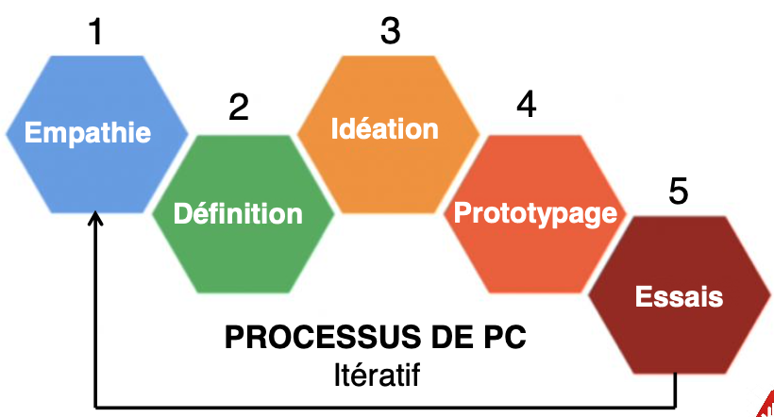
Processus de conception
Utilisation de la pensée conceptuelle
Notes:
Afin de bien aborder le problème de conception posé, nous avons appliqué la pensée conceptuelle. C’est une approche en 5 étapes utilisée pour résoudre les problèmes de conception en prenant compte des besoins du client. Elle met l’accent sur l’empathie pour comprendre les besoins du client et le prototypage rapide et itératif pour apprendre.

Slide 6
Résumé du Projet
Conception d’un outil de mesure d’angle de trajectoire de projectiles
Classement des besoins du client en trois catégories
Étalonnage de produits disponibles sur le marché
Création de trois concepts pour chaque sous-système
Réalisation de prototype et essais
Notes:
Dans le cadre de notre projet, il était question de concevoir un outil capable de générer des mesures d’angle de trajectoire de projectiles.
Afin de mieux comprendre les vrais besoins de notre client, une entrevue fut organisé avec Détective Daniel Deschamps de la police d’Ottawa. C’est au cours de cette entrevue que plusieurs questions ont été posées tout en utilisant l’empathie et la mentalité du débutant afin de cerner ses attentes et ses préoccupations qui seront utilisé pour la réalisation du produit. Pour avoir une bonne vue de la conception à faire, les besoins du client ont alors été classés en exigences fonctionnelles, non fonctionnelles et contraintes. C’est avec ce classement qu’un étalonnage des produits disponibles sur le marché a été établi pour voir s’il existait déjà des produits qui peuvent être solution au problème.
Suite à cela, plusieurs concepts ont été générés pour chaque sous-système.
Ces concepts ont été analysés et comparés à l’aide d’une matrice décisionnelle et en se basant sur celle-ci, le concept final a été choisi. Une liste de matériaux nécessaire pour la réalisation de notre produit a ensuite été dressée. Cela nous a mené à faire la réalisation de prototypes pour consolider notre projet ainsi que des essais. Ces différentes étapes seront expliquées dans les diapositives suivantes.

Slide 7
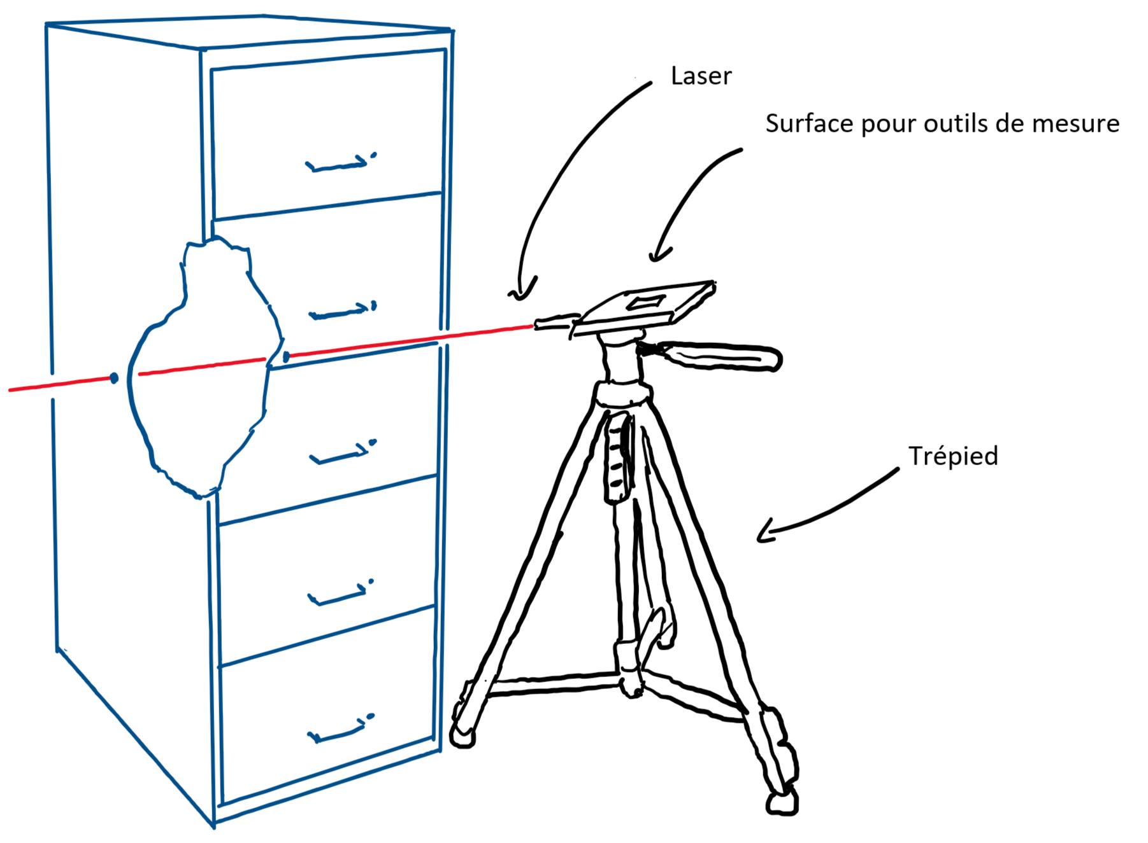
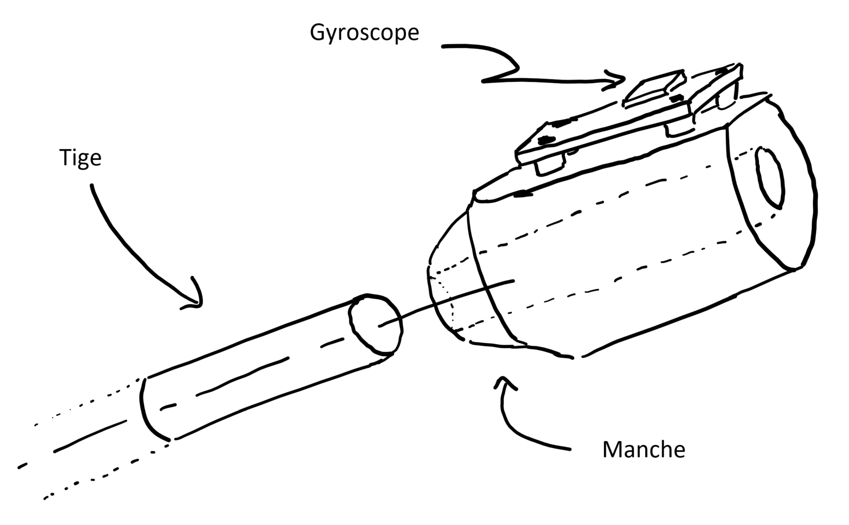
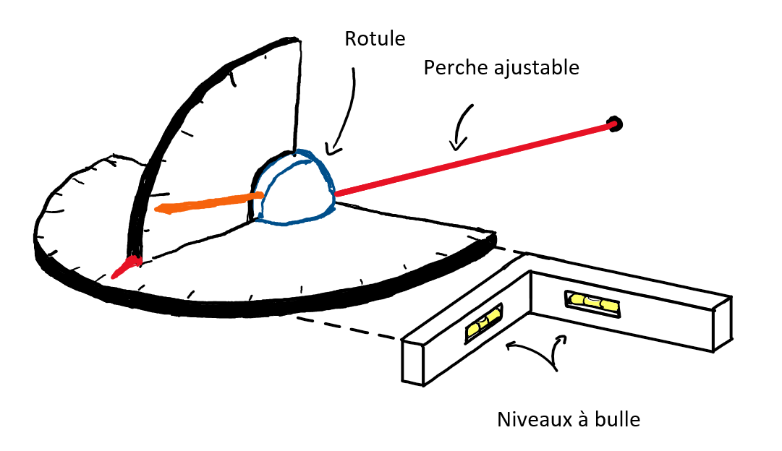
Concepts choisis
Manche de mesure avec gyroscopie
Laser sur trépied
Double rapporteur à rotule
Concept final choisi
Notes:
Lors de la conceptualisation de notre projet, plusieurs concepts furent élaborés afin de satisfaire au mieux les besoins du client.
Le premier concept est celui du manche de mesure avec gyroscopie. Ce concept consiste à utiliser le manche pour la tige munie d’un gyroscope et d’envoyer l’information par Bluetooth au téléphone de l’utilisateur. Ce dernier utiliserait son téléphone comme écran d’affichage.
Le second concept consiste en un laser sur trépied qui devrait agir comme support pour l’appareil photo ainsi que le mesureur d’angle. L’utilisateur prendra des photos du trou fait par les balles, ensuite le dispositif va générer plusieurs lasers et celui dont la trajectoire est alignée parfaitement avec la tige sera conservé pour faire les mesures. Le dernier concepts se base respectivement sur une application pour téléphone intelligent chargé de déterminer l’angle à partir de plusieurs photos pri d’un outil de mesure manuelle composée d’un double rapporteur à rotule.
L’ensemble de ces concepts ont été analysés grâce à une matrice décisionnelle. Ce dernier nous a confirmé que le concept du manche gyroscopique était plus adapté car il répondait parfaitement aux attentes du client en termes de facilité d’utilisation, de précision, du nombre d’utilisateurs, du poids et de la taille, du coût et de tout autre facteur. Il fut donc choisit et fera objet de prototypage par la suite.

Slide 8
Essais, Résultats, Analyse
Boucle itérative de prototypage employée
Précision
Ergonomie
Facilité d’utilisation
Subdivision des systèmes
Analyse de l’angle mesuré
Application de téléphone
Manche de mesure
Notes:
Lors de la conception de produits, il est très important d'effectuer toutes les analyses et essais nécessaires afin de raffiner le produit jusqu'à un état où il satisfait tous les besoins du client. Notre équipe s'est assurée de maintenir cette mentalité tout au long du projet, gardant en tête la précision, l'ergonomie, et la facilité d'utilisation du système. Pour ce faire, et considérant la modularité de la solution, l'équipe a pu diviser chaque essai de prototipage en sous prototypes ciblés faciles à combiner pour le prototype final.

Slide 9
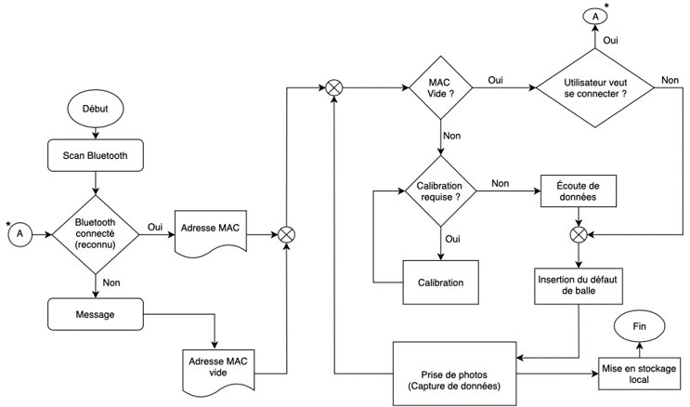
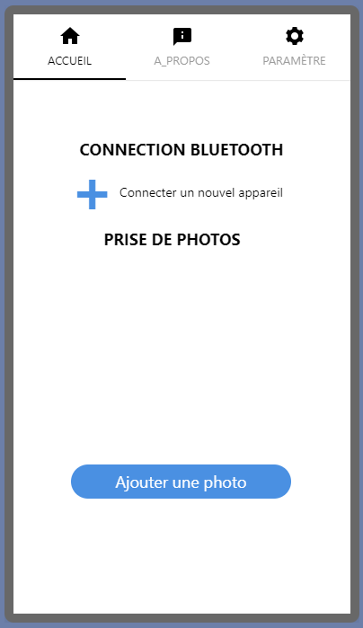
Application
Prototype analytique du calcul d’angles
Tests du modèle mathématique sur Excel
Premier prototype pour la fonctionnalité
Second prototype pour IU
Dernier prototype sur MIT App Inventor
Compréhensif
Notes:
Tout d'abord, il nous a été très important de s'assurer à ce que la méthode de mesure avec le senseur choisi puisse fixer la valeur d'assez de variables pour offrir au client un angle de trajectoire de balistique qu'il puisse utiliser. Ceci a été fait en analysant les transformations développées pour les données lues par le senseur utilisant Excel, supposant des valeurs lues et vérifiant si les transformations menaient aux valeurs attendues correspondantes.
Pour ce qui est de l'application, l'approche choisie par l'équipe a été de commencer tout simplement avec la fondation de l'application. Pour se faire, un organigramme, montré ici en arrière-plan, a été créé simulant le fonctionnement de l'application. Ceci nous a permis de générer des cas de test afin de s'assurer à ce que le client ne vienne pas à l'encontre de problèmes inattendus dus à, par exemple, une déconnexion subite de l'outil.
Une fois heureux avec les résultats des cas de test, un second prototype d'application a été crée avec Thunkable, une plateforme de création d'applications de téléphone intelligents. Ce second prototype avait comme but de faire des tests d'expérience utilisateur. L'application était partagée avec l'entourage des membres de l'équipe afin de recevoir leur rétroaction. En parallèle, l'aspect de connexion Bluetooth et de communication avec le module était prototypé. Malheureusement, au travers ce prototype, nous avons réalisé que le module de connexion Bluetooth Low Energy de Thunkable était mal implémenté, et qu'un changement à MIT App Inventor, une plateforme similaire, était nécessaire.

Slide 10
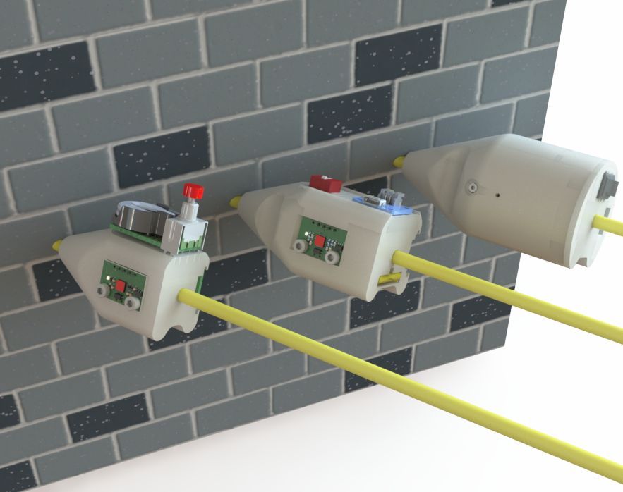
Manche de Mesure
Modèles CAO compréhensifs
Impression 3D
Facilité d’impression
Tests dimensionnels
Ergonomie
Opinion de notre entourage
Questions reliant aux spécifications
Score d’usabilité
Notes:
Finalement, les prototypes de la manche de mesure ont été des plus importants pour nous. Tous les prototypes de manche étaient accompagnés d'un modèle C.A.O. compréhensif afin d'assurer qu'ils soient bien représentatifs de la manche finale. Le tout premier prototype de la manche servait surtout d'un essai de la méthode de fabrication. Ce test servait à assurer que les dimensions de la manche, une fois fabriquée, soient correctes. Les prototypes suivants avaient plutôt comme but de valider l'ergonomie du prototype, quelque chose qu'il n'est pas possible d'évaluer à partir d'un modèle C.A.O.
Pour les trois prototypes de manche créés, nous étions intéressés à connaître l'opinion générale de notre entourage. Cependant, due à la COVID, nous ne pouvions pas facilement faire parvenir des prototypes physiques à chacun des membres de l'équipe. Nous avons alors choisis de partager des images du prototype accompagnées de questions cherchant à orienter la rétroaction de notre entourage vers nos spécifications cibles pour le produit. Les réponses données ont mené au dernier prototype de manche que je tiens ici. Ce prototype est compacte, ergonomique, et solide.

Slide 11
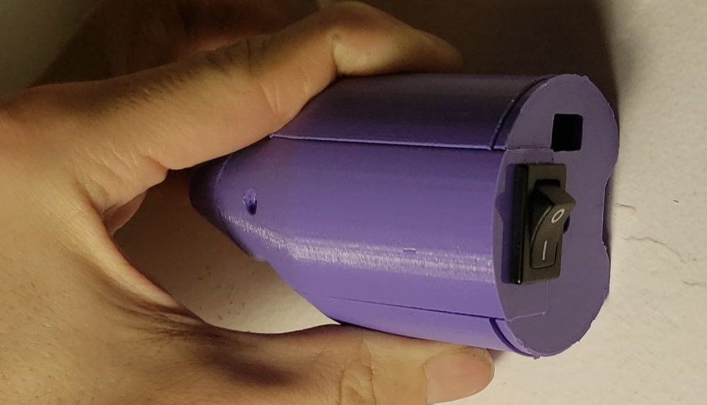
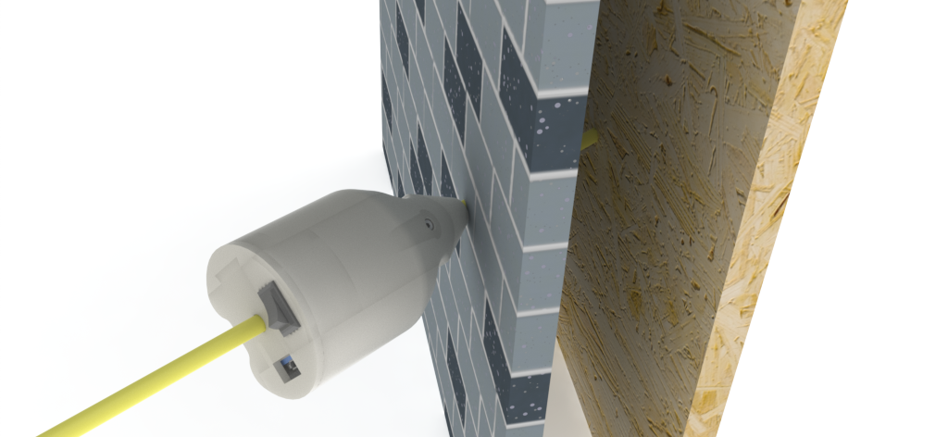
Utilisation
Mise en tension
Entrée de l’identifiant
Prise de photo
Connexion
Calibration
Prise de mesure
Sauvegarde
Notes:
Le processus d'utilisation est plutôt simple. L'interrupteur sur la manche est utilisé pour allumer l'outil. Avec l'application développée par l'équipe, le client prend une photo du trou de balle, ou, 'bullet defect', et peut entrer l'identifiant dans l'application. Une référence (typiquement un mur) est prise par le client en mettant l'outil sur cette dernière, puis une fois la calibration faite, la manche de mesure est glissée sur l'une des tiges couramment utilisées par la plupart des reconstructeurs de scènes de fusillades. La mesure est alors sauvée par l'application avec l'identifiant du trou de balle ainsi qu'une photo.

Slide 12
Conclusion
Notes:
Pour conclure, mon équipe et moi, avons utilisé les matières apprises dans ce cours afin de concrétiser notre projet. Comme vous l’avez vu, nous avons appliqué les méthodes de la pensée conceptuelle tout au long de notre projet. Nous avons appris à travailler en équipe, à nous adapter à différents imprévus par la mise en place d’un plan de contingences et à rester motiver durant toute la durée de notre projet afin de réaliser un produit final digne de ce nom. A noter que notre produit final requiert toujours quelques améliorations et qu’il sera opérationnelle pour notre présentation à la journée de la conception.

Slide 13
Questions ?
Notes:
Voici la fin de notre présentation nous vous remercions merci d’y avoir assisté. Si vous avez toute autre question vous êtes libres de les poser.

